Slide 1
Android Activities parte 2: Enviando um objeto e aguardando o retorno de uma outra activity

Slide 2
Passando dados
Enviar um objeto inteiro
Exemplo: cálculo do IMC (índice de massa corpórea)
IMC = peso(kg)/altura*altura

Slide 3
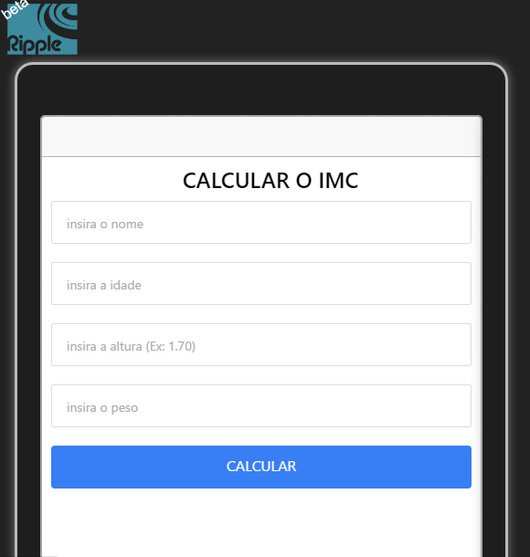
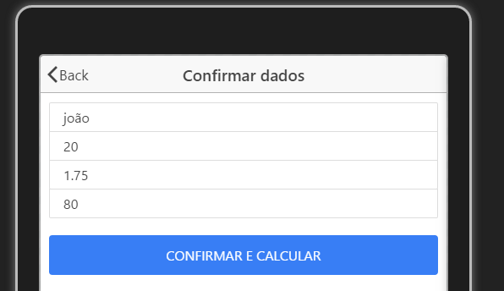
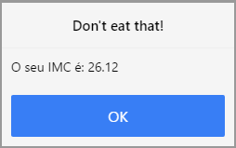
Passando dados
IMC – sequência de telas

Slide 4
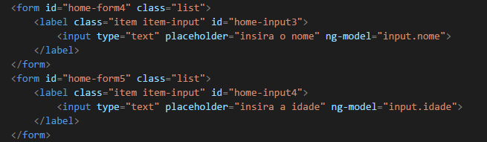
Passando dados
Enviando dados
Ng-model: armazena o conteúdo das variáveis

Slide 5
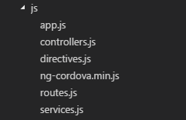
Passando dados
Enviando dados para o controller
Para que essas informações possam ser acessadas por outros controllers
é preciso armazena-las em um service. Este service é o model da arquitetura MVC.
Abra o arquivo service.js localizado em www/js

Slide 6
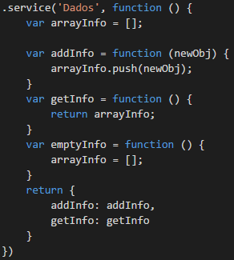
Service.js
Nome do service
Adicionando dados em um array

Slide 7
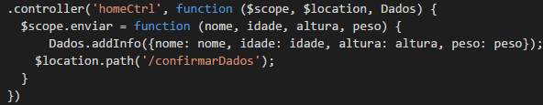
Service
Instanciando o service
As informações inseridas na home são armazenadas no service

Slide 8
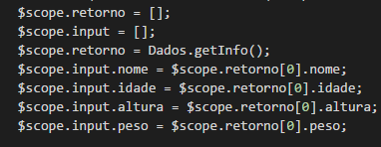
Passando dados
Recuperando dados
Instanciar o service Dados
Informações retornadas
Para o outro controller
Adicionando o conteúdo na view

